Slide 1
Varšavski pakt

Slide 2
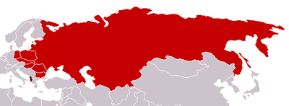
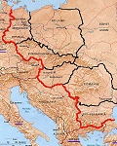
Članice so bile:
ZSSR
Albanija
Bolgarija
Romunija
Vzhodna Nemčija
Madžarska
Poljska
Češkoslovaška
Vse komunistične države Vzhodne Evrope so bile podpisnice, razen SFRJ. Članice pakta so se zavezale, da bodo varovale druga drugo, če bo ena članica napadena.

Slide 3
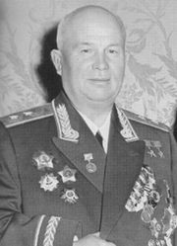
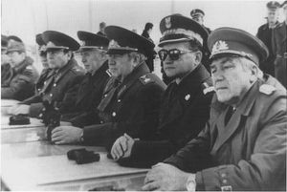
14.5.1955 ustanovljen v Varšavi
pakt je propadel 31. marca 1991
1. julija 1991 uradno razpuščen v Pragi
Nikita Hruščov
uradno polno ime je bilo Varšavski sporazum o prijateljstvu, sodelovanju in vzajemni pomoči
je bila vojaška zveza držav vzhodnega bloka, ki so se organizirale kot odgovor na zahodno ustanovitev Nata (1949)
Varšavski sporazum je sestavil Nikita Hruščov leta 1955 in je bil podpisan v Varšavi 14. maja 1955.
Vodilne osebnosti Varšavskega pakta.
Iz desne:
-vzhodnonemški minister za obrambo Heinz Hoffmann
-premier Poljske Wojciech Jaruzelski
-vrhovni poveljnik pakta Viktor Kulikov
-češkoslovaški obrambni minister Martin Dzúr
-med pogovorom o manevrih Varšavskega pakta na Poljskem marca 1981.

Slide 4
Viri:
http://www.rtvslo.si/dobrojutro/dogodki.php?read=05-14
http://sl.wikipedia.org/wiki/Var%C5%A1avski_pakt
http://ndd.svarog.org/?na_dan=3103
http://ndd.svarog.org/?leto=1955

